Slide 1

J2KB포니콘_이날뭐입지
이날뭐입지
J2KB포니콘
-----------------------------
찬욱 주선 가나
J2KB포니콘_이날뭐입지

Slide 2
팀소개
J2KB포니콘_이날뭐입지
J2kb 4기멤버 가나, 찬욱, 주선.
(각자 포니콘에 지원한 이유 ~~싶어서로 끝내주세요)
어느날 포니콘 팀빌딩에 지원한는데..
그리하여 만들어진 팀 이날 뭐입지.
과연 포니콘을 무사히 마칠 수 있을 것인지..!
J2KB포니콘_이날뭐입지

Slide 3
프로젝트 주제 & 개발 목표
J2KB포니콘_이날뭐입지
프로젝트 주제
프로젝트 주제는 우리팀 팀장 찬욱님이! 적어주시면 감사할 것 같습니당
개발 목표
개발 목표는 변함없이 실행만 되라 인가요? 개인적인 개발 목표도 함께 적어줘도 괜찮을 것 같아요.
J2KB포니콘_이날뭐입지

Slide 4
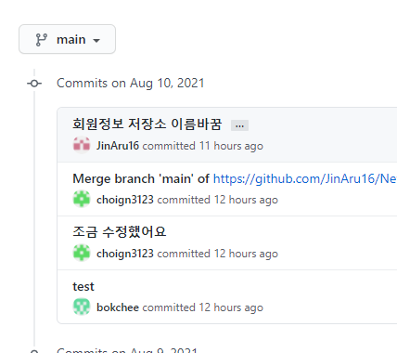
Project Management
J2KB포니콘_이날뭐입지
프론트엔드
html / css / javascript / 가능하다면 react도
백엔드
찬욱님 적어주세요
버전 관리 툴
깃허브
(중간에 한번 삐끗해서 갈아엎고 레파지토리 다시 만들어 진행중)
이미지는 옆이 심심해서 넣어본거라 빼도 됩니다
J2KB포니콘_이날뭐입지
버전관리툴이 깃허브 맞을까요?

Slide 5
각 팀원별 담당 업무
J2KB포니콘_이날뭐입지
주선
가나
찬욱
J2KB포니콘_이날뭐입지

Slide 6
최종 발표까지 구현할 내용
J2KB포니콘_이날뭐입지
로그인 / 로그아웃
리뷰
코디된 옷
->부가 설명 적어야 될듯해요.
J2KB포니콘_이날뭐입지

